Slide 1
SDN и NFV
разбор отличий

Slide 2
Классические коммутаторы

Slide 3
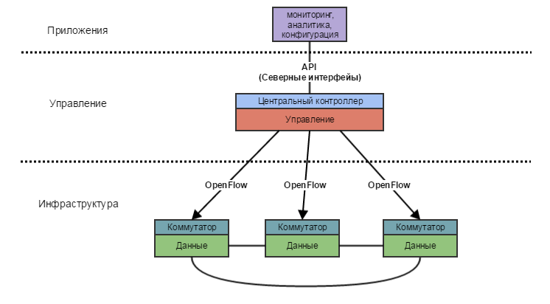
SDN архитектура

Slide 4
NFV

Slide 5
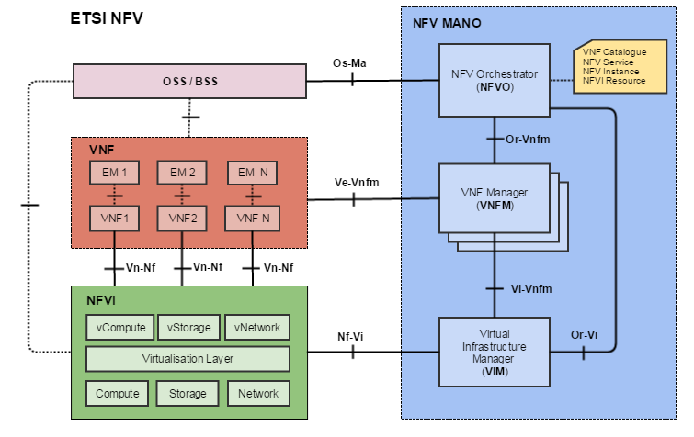
Архитектура NFV

Slide 6
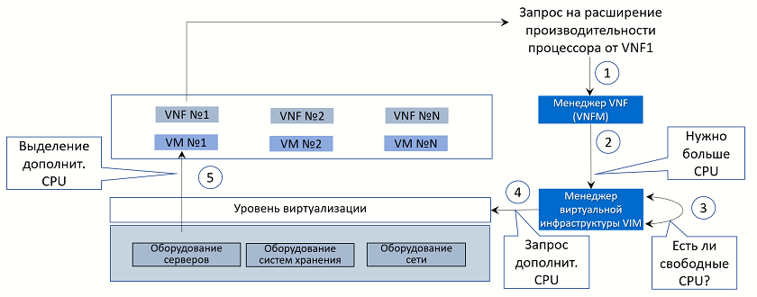

Slide 7
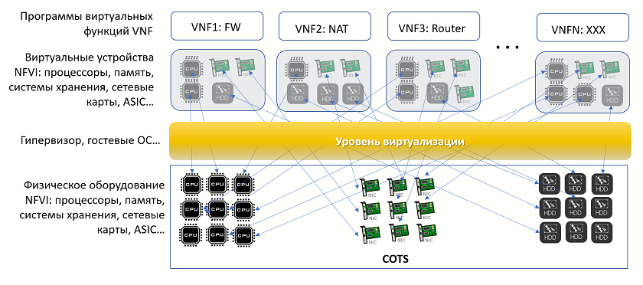

Slide 8
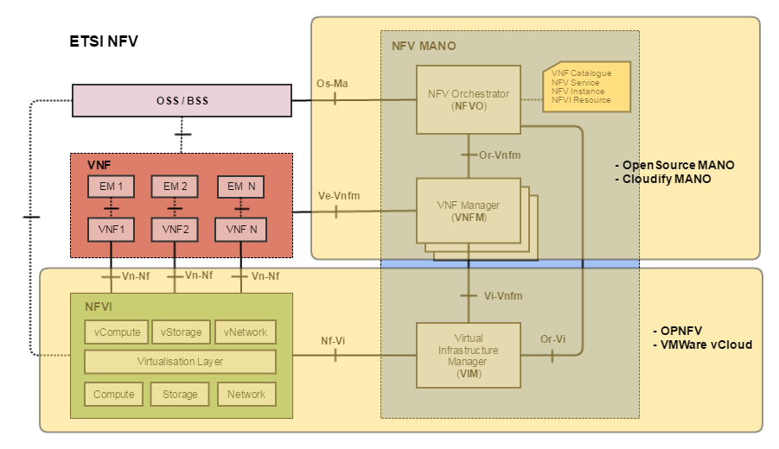

Slide 9
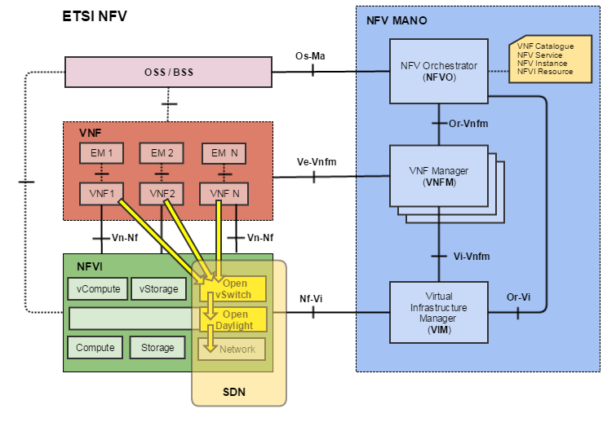
SDN и NFV

Slide 10
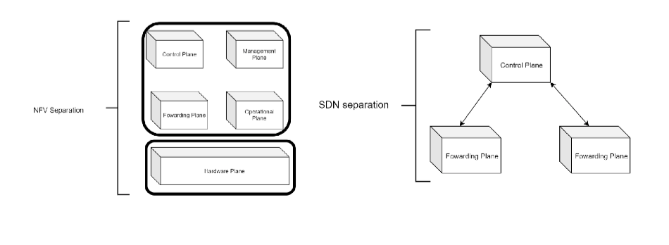
Разделение

